Slide 1
Трёхмерная визуализация распространения Wi-Fi сигнала
СТУДЕНТ: ГРИШИН Е.Б.
ГРУППА: ИУ7-55Б
НАУЧНЫЙ РУКОВОДИТЕЛЬ: СТЕПАНОВ В.П.

Slide 2
Цель и задачи работы
Цель данной работы: реализация построения трехмерной сцены и визуализация распространения Wi-Fi сигнала в пространстве.
Задачи:
описать структуру трехмерной сцены, включая объекты, из которых состоит сцена;
выбрать и/или модифицировать существующие алгоритмы трехмерной графики, которые позволят визуализировать трехмерную сцену;
выбрать подходящую модель распространения радиосигнала Wi-Fi;
реализовать данные алгоритмы для создания трехмерной сцены;
разработать программное обеспечение, которое позволит отобразить трехмерную сцену и визуализировать распространение Wi-Fi сигнала в пространстве.

Slide 3
Анализ алгоритмов удаления невидимых линий и поверхностей
Алгоритм обратной трассировки лучей:
Плюсы: высокое качество изображения, реализация сложных оптических явлений.
Минусы: большое количество необходимых вычислений, сложность.
Алгоритм, использующий Z-буфер: Плюсы: простота, высокая скорость работы (важно для динамических сцен), возможность учесть особенности задачи. Минусы: хранение буфера кадра и Z-буфера (незначительно для современных компьютеров), сложность реализации сложных оптических явлений.
Алгоритм Робертса: Плюсы: точность вычислений. Минусы: большое количество вычислений (растет как квадрат количества объектов сцены).

Slide 4
Алгоритм Z-буфера
Всем элементам буфера кадра присвоить фоновое значение
Инициализировать Z-буфер минимальными значениями глубины
Выполнить растровую развертку каждого полигона сцены:
Для каждого пикселя, связанного с полигоном вычислить его глубину z(x, y)
Получить цвет точки полигона с координатами (x, y, z) - colorPoint
Если z(x, y) > zBuf(x, y):
zBuf(x,y) = z(x,y)
color(x, y) = colorPoint
Отобразить результат

Slide 5
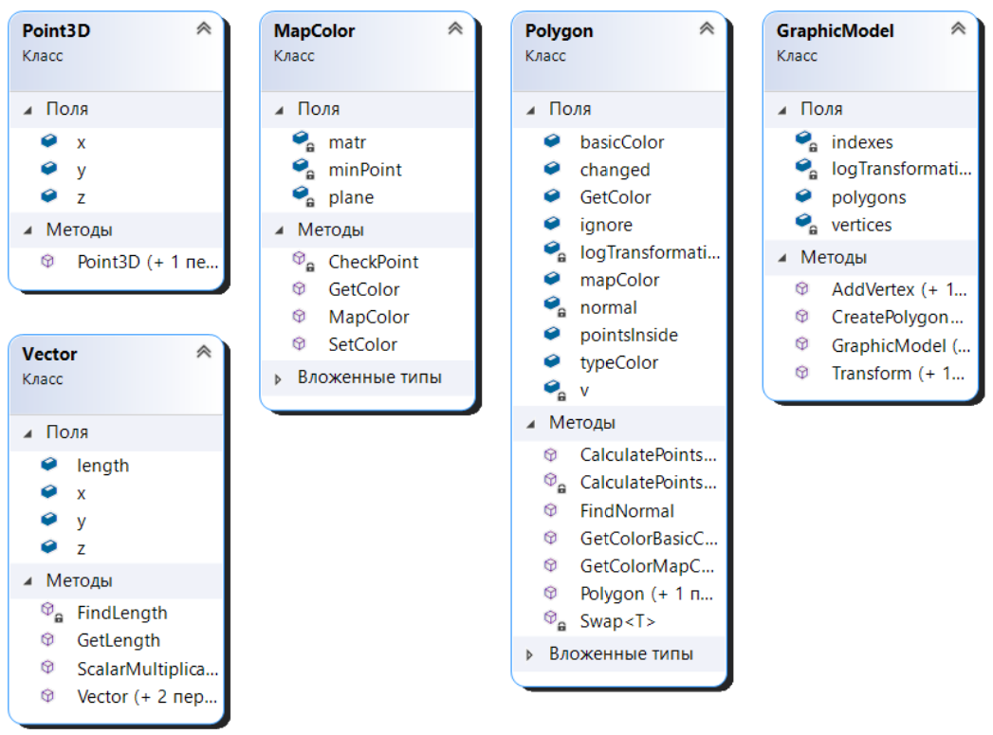
Структура и состав классов

Slide 6
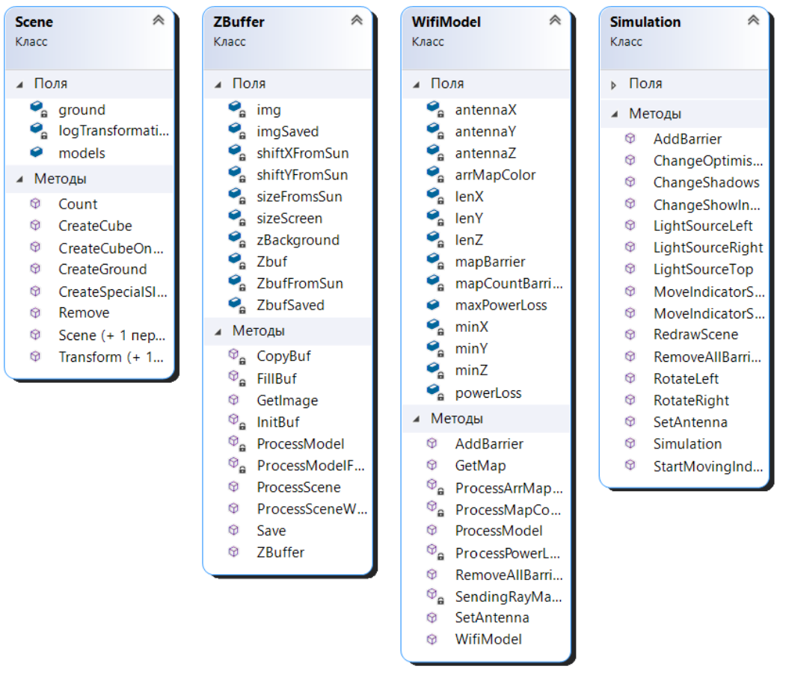
Структура и состав классов

Slide 7
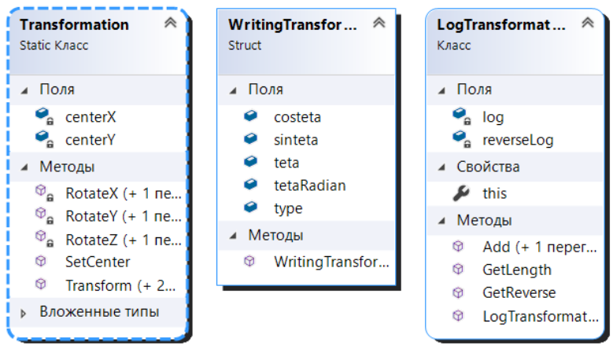
Структура и состав классов

Slide 8
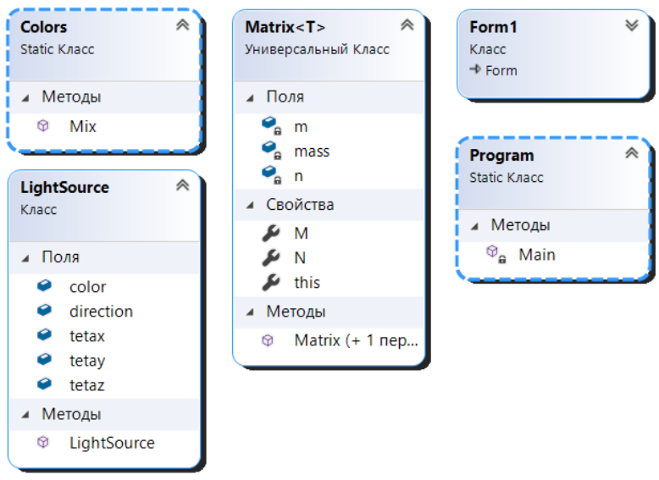
Структура и состав классов

Slide 9
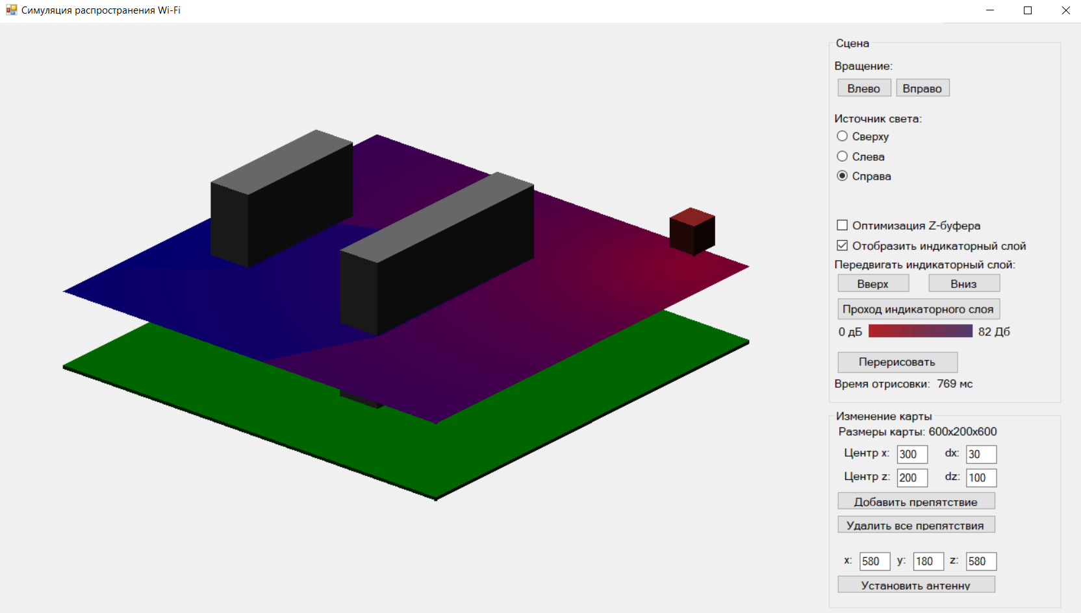
Пример работы

Slide 10
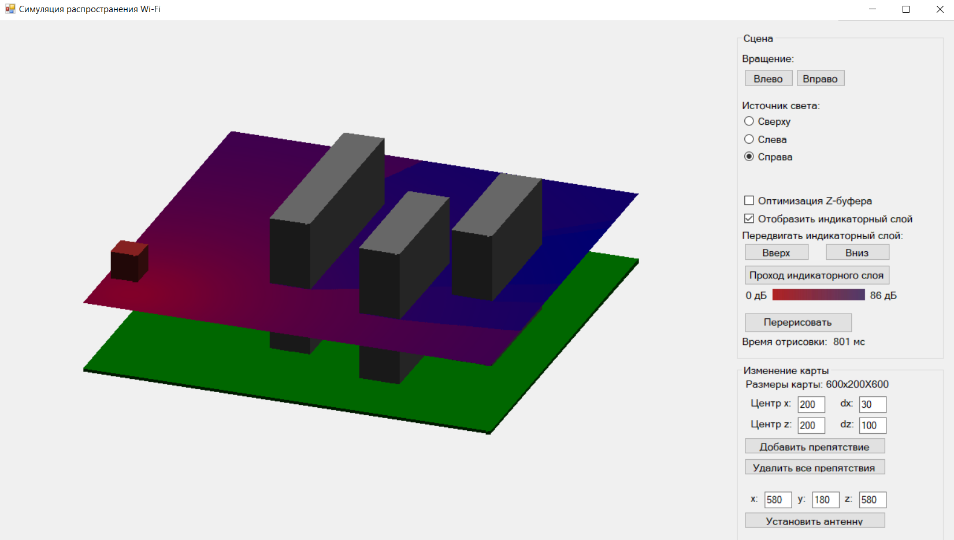
Пример работы

Slide 11
Эксперимент
Характеристики компьютера:
Операционная система Windows 10 64-bit;
Процессор AMD Ryzen 5 3500U CPU @ 2.1GHz;
8 ядер;
20 Гб оперативной памяти.
Результаты эксперимента:
554 мс – обычный алгоритм, 1 препятствие;
248 мс – оптимизированный алгоритм, 1 препятствие;
618 мс – обычный алгоритм, 2 препятствия;
239 мс – оптимизированный алгоритм, 2 препятствия;
646 мс – обычный алгоритм, 3 препятствия;
242 мс – оптимизированный алгоритм, 3 препятствия.

Slide 12
Заключение
Во время выполнения курсового проекты была описана структура трехмерной сцены, были рассмотрены основные алгоритмы удаления невидимых линий, методы закрашивания, модели распространения радиосигнала. Были проанализированы их достоинства и недостатки, выбраны и реализованы наиболее подходящие для решения поставленной задачи. Было разработано программное обеспечение для визуализации распространения Wi-Fi сигнала.
Программа реализована таким образом, что пользователь может удалять препятствия, добавлять новые, изменять положение антенны, источника света.
В ходе выполнения поставленной задачи были изучены возможности Windows Forms, получены знания в области компьютерной графики.

